Slide 1
Kapitoly z dějin evropské jazykovědy
Kateřina Pelegrinová, katerina.pelegrinova@fpf.slu.cz
2022/2023

Slide 2
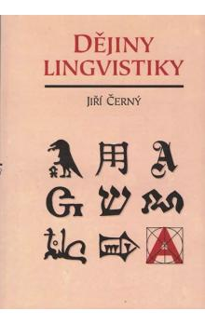
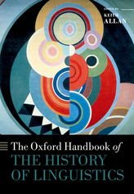
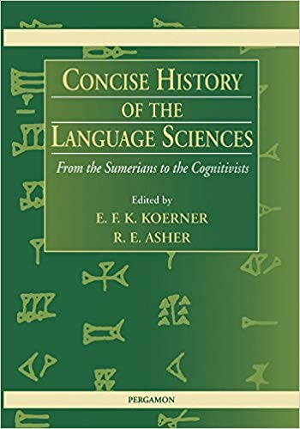
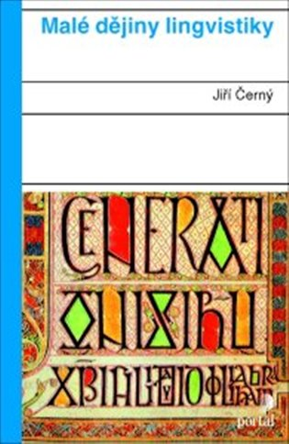
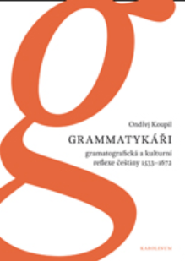
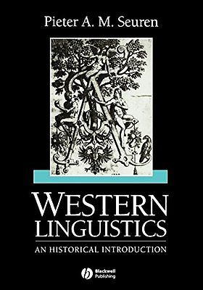
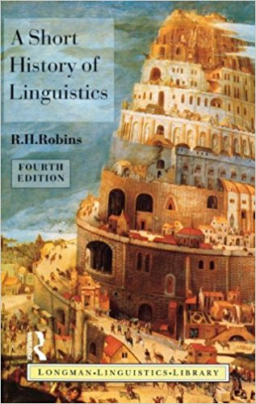
literatura

Slide 3
obsah předmětu: kapitoly z dějiny lingvistiky
kořeny lingvistického myšlení
antika
středověk
historická a srovnávací jazykověda
dialektologie
jazyk jako systém
otázka kodifikace spisovného jazyka
obrat k empirickému výzkumu

Slide 4
proč studovat dějiny lingvistiky?
správné pochopení dané disciplíny ← poznání její historie
pochopení tradice a návaznosti
širší kulturní souvislosti
rozšíření perspektivy – současný stav poznání je pouze jedno ze stádií v dějinách (ne cíl)
ujasňování předmětu studia, možnost jeho poznání (epistemologie)

Slide 5
dějiny…
myšlení o jazyce
studia jazyka
jazykové teorie
západní výzkum – různá označení pro „lingvistiku“ (obecnější)
  Sprachwissenschaft
  Sprachtheorie
  language sciences
  study of language
  linguistic thought
  idées linguistiques

Slide 6
počátky myšlení o jazyce
Indie
Řecko
Řím

Slide 7
kořeny lingvistického myšlení
Indie
proč?

Slide 8
kořeny lingvistického myšlení
Indie
proč?
rozvoj lingvistiky jako důsledek snahy zachovat Védské hymny (2 tis. př. n. l.)
znalost hymnů přenášena ústně – ale!
← vliv přirozeného jazyka

Slide 9
kořeny lingvistického myšlení
Indie
proč?
rozvoj lingvistiky jako důsledek snahy zachovat Védské hymny (2 tis. př. n. l.)
znalost hymnů přenášena ústně – ale!
← vliv přirozeného jazyka
soudobý (okolo 4. stol.) – odlišný jazyka od jazyka véd

Slide 10
kořeny lingvistického myšlení
Indie
proč?
rozvoj lingvistiky jako důsledek snahy zachovat Védské hymny (2 tis. př. n. l.)
znalost hymnů přenášena ústně – ale!
← vliv přirozeného jazyka
soudobý (okolo 4. stol.) – odlišný jazyka od jazyka véd
→ rozvoj pomocných „větví“ véd: lexikologie a etymologie, fonetika, gramatika

Slide 11
fonetika
studium hláskových alternací
odhalení pravidel řídících alternace
klasifikace hlásek podle místa a způsobu artikulace
evropští fonetikové dospěli ke srovnatelným závěrům týkajícím se artikulace a klasifikace hlásek až v 19. stol. !

Slide 12
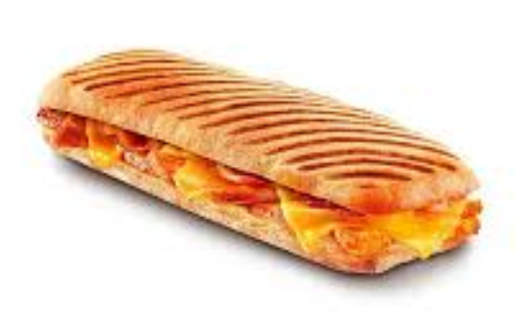
Pániniho gramatika
přelom 5. a 4. stol. př. n. l.
Osm knih = Astádhyáyí
nejstarší dochovaná gramatika vůbec (sanskrt)
cituje přes 60 svých předchůdců (návaznost na tradici popisu gramatiky)
později často komentována (oprava chyb, aktualizace – nezachycoval soudobý jazyk)

Slide 13
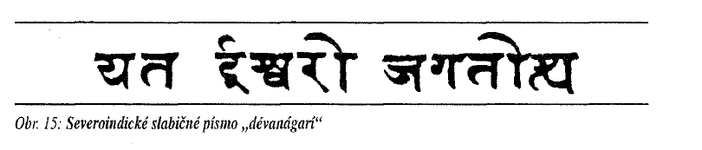
Pániniho gramatika
Astadhyayi
  4000 pravidel
Silvasútras
  inventář fonologických segmentů, pravidla
Dharupatha
  seznam cca 2000 slovesných kořenů, rozděleno na podtřídy, popis jejich morfologických a syntaktických vlastností (kořen, sufix, koncovka)
Ganapatha
  soupis tříd lexikálních jednotek (substantiva, slovesa, předložky, částice)

Slide 14
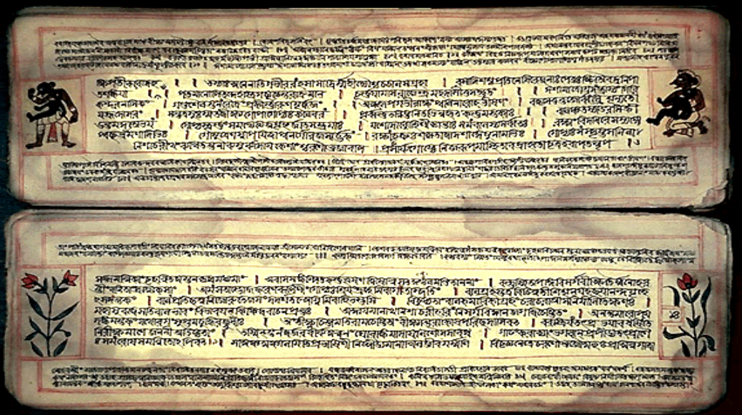
Pániniho gramatika
sútrový styl – forma aforismů (→ zapamatování nejdůležitějších gramatických jevů) → určeno k ústnímu přenášení

Slide 15
význam
ohlas zejmnéna v 19. stol.
zásadní vliv na lingvistiku 19. století a dále
proč ne dříve?

Slide 16
význam
ohlas zejmnéna v 19. stol.
zásadní vliv na lingvistiku 19. století a dále
proč ne dříve?
Indie a Řecko – styky – ale ne výměna vědeckých poznatků (pro Řeky všichni ostatní barbaři)

Slide 17
Řecko
dochováno velké množství literárních památek
dotkli se většiny základních témat a problémů dnešní vědy
filosofie a jazykověda
  filosofie = souhrn všeho vědění (vč. otázek jazykových)
rétorika
výhradně studium řečtiny – ostatní jazyka = barbarské

Slide 18
Kratylos
Platon, dialog
etymologie, původ jazyka
vztah mezi slovním tvarem a jeho významem
střídání protichůdných názorů, není jisté, k čemu se kloní autor

Slide 19
Kratylos
“Tady Kratylos tvrdí, Sokrate, že pro každou z věcí je od přírody správné jméno a že jméno není to, jak kteří lidé po úmluvě věc nazývají, označujíce ji částkou své řeči, nýbrž že jest jakási přirozená správnost jmen pro Hellény i pro barbary, a to pro všechny táž.”
“Mně se totiž zdá, že jakékoli jméno čemu kdo dá, to že je správné jméno; a jestliže zase je změní v jiné a onoho již neužívá, že to druhé jméno není o nic méně správné nežli to dřívější, jako my měníváme jména svým sluhům a to změněné jméno není o nic méně správné nežli jméno dříve užívané. Neboť žádná jednotlivá věc nemá žádné jméno od přirozenosti, nýbrž z obyčeje a zvyku těch, kteří si mu zvykli a užívají ho.”

Slide 20
Aristoteles
vztah mezi slovní formou a významem = pouhá konvence
předmět dlouhých diskuzí táhnoucích se celou historií lingvistiky
spor o universálie
  nominalisté (Aristoteles) VS realisté (Platon)

Slide 21
Aristoteles
věci – myšlenky – mluvená slova (phóné) – psaná slova (grammata)
  „Mluvená slova jsou jistě znakem duševních prožitků a napsaná slova jsou znakem slov mluvených. A jako všichni nemají totéž písmo, tak ani jejich mluva není táž; avšak to, co mluva a písmo v prvé řadě označují, je již všem společné, totiž duševní prožitky a to, co prožitky zpodobují, totiž věci” (Kategorie, 1959, s. 25).

Slide 22
alexandrijská škola
výuka → potřeba formálních gramatických popisů
preskriptivismus
  attická řečtina normou
200–50 př. n. l. vznika gramatik za účelem výuky
  deklinační + konjugační vzory
  gramatické pravidelnosti
+ zájem o nejstarší řecké památky (obdoba se situací v Indii)
  Homér už cca 500 let starý

Slide 23
alexandrijská škola
snaha odhalit organizovaný charakter jazyka
analogie → redukce pravidel
X škola pergamská – důraz na množství výjimek, anomální teorie j.
→ spor anomalistů a analogistů

Slide 24
řecká gramatika
Dionisius Thrax (170–90 př. n. l.)
  první dochovaná řecká gramatika Téchné gramatiké
  kompilace
  150 různých termínů pro popis gramatiky
    mnohé z nich dodnes
  morfologie
    8 slovních druhů – přejímáno stovky let
    směšuje gramatické a slovotvorné kategorie
  žádná syntax
  nesmírný vliv na následujících 13. století

Slide 25
Řím
návaznost na alexandrijskou školu
gramatiky – aplikace přístupu Řeků na latinu
  často až mechanicky
významné – latina významné postavení ve středověku i dále

Slide 26
římské gramatiky
Marcus Terentius Varro (116–27 př. n. l.)
  první římský autor, o kterém je záznam, že se zabýval lingvistickými otázkami
  obrovské dílo, dochovalo se jediné dílo + zlomky
  jako první rozlišuje flexi a derivaci
  4 slovní druhy: jména (pád), slovesa (čas), příčestí (pád i čas), příslovce (nemají ani pád ani čas)
Marcus Fabius Quintilianus (35-95)
  zachovalo se nejrozsáhlejší dílo
  velký vliv na podobu výuky latiny v následujících staletích

Slide 27
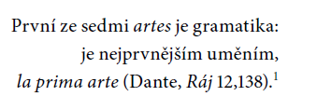
pozdní antika
gramatika považována za královnu věd

Slide 28
pozdní antika
gramatika považována za královnu věd
současní gramatici větší vliv na středověk

Slide 29
pozdní antika
gramatika považována za královnu věd
současní gramatici větší vliv na středověk
Donatus (4. stol. n. l.)
Priscianus (5. – 6. stol. n. l.)
  Základy gramatiky – dochováno přes 1000 úplných opisů
  přizpůsobil znalosti Řeků specifikům latiny
    např. v latině neexistuje člen → vyděluje zvlášť jiný slovní druh: citoslovce (Řekové je řadí do příslovcí)
    proč? aby taky osm slovních druhů…

Slide 30
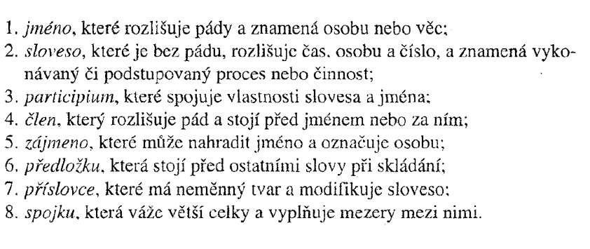
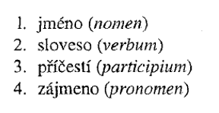
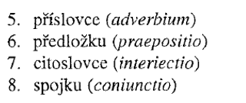
← Aristoteles (4. st. př. n. l.)
↓ Priscianus (5–6 . st.)
↑ Dionisius Thrax (2.–1. st. př. n. l.)

Slide 31
středověk

Slide 32
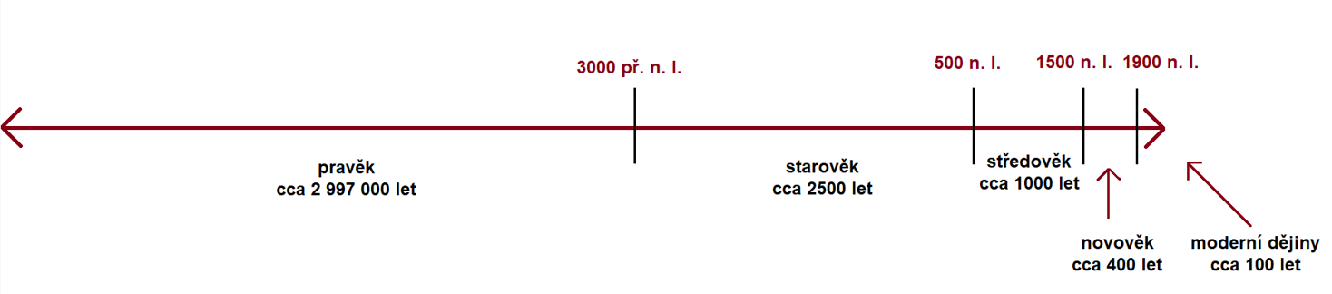

Slide 33
středověk
cca 1000 let
od rozpadu římské říše (zánik Z) do renesance (5.–15. stol.)
přechod od otrokářství k feudalismu, rozšíření křesťanství, rostoucí moc církve
rozvíjení věd a umění v rámci křesťanské ideologie

Slide 34
středověké myšlení
podřízenost teologii – filosofie, vědy, myšlení o jazyce
scholastika
spor o univerzálie

Slide 35
scholastika
filosofický a teologický systém středověku
  vyrovnat se s antickým dědictvím – Aristoteles, Platon
  hlavní cíl: racionálně (= pomocí logických rozumových vývodů) podložit katolický světový názor → spojení víry s rozumem
filosofie jako služebnice teologie
dlouhé spory → 13. stol. Tomáš Akvinský: ucelená ideologie
  5 rozumových důkazů existence boha
13. stol. vrchol scholastiky
14. narušování novým myšlením (renesance)

Slide 36
spor o univerzálie
nejdůležitější téma středověké filosofie a lingvistiky
spor o obecné pojmy
  vztah mezi podstatou a jevem, mezi obecným a jednotlivým
  vztah mezi jazykem a myšlením
zda obecné pojmy skutečně existují, či jsou to jen arbitrární pojmy dané člověkem a existují jen jednotliviny
obdoba sporu mezi Platonem a Aristotelem
spor mezi realisty a nominalisty

Slide 37
spor o univerzálie
realisté
  obecné pojmy (ideje) existují reálně
  buď už před jednotlivými předměty v boží mysli (krajní realismus)
  nebo nezávisle na nich (umírněný realismus)
  Anselm z Canterbury
nominalisté
  reálně existují pouze jednotlivé předměty s individuálními vlastnostmi
  obecné pojmy považují jen za společný název označující množinu jednotlivin
  Abelárd, William Occam

Slide 38
středověk a písmo
pro lingvistiku podstatné – rozvoj křesťanství → šíření písma
+ výpady germánských kmenů do Z římské říše → kontakt
  přejímání slov, vznik runového písma
hlavní – šíření křesťanství mezi pohany → nutnost znalosti bible → vytvoření písma pro daný jazyk
  gótské písmo, arménské písmo (dodnes)
  hlaholice na VM (staroslověnština) – zákl. řecké písmo
    → cyrilice (později)

Slide 39
středověk a vzdělání
septem artes liberales = sedm svobodných umění
→ trivium: gramatika, dialektika (logika), rétorika
+ kvadrivium: geometrie, aritmetika, astrologie, muzika
vhodné zaměstnání pro svobodného člověka (tedy ne pro každého)
všechny ve službách teologie

Slide 40
gramatika
první ze sedmi umění – považována často za nejdůležitější
v té době ovšem: gramatika = latinský jazyk
latina
  jednak jazyk církve
  jednak jazyk prvních nejstarších církevních spisovatelů
celý středověk další jazyky považovány za vulgární (lidové)
  gramatikové jim nevěnovali pozornost

Slide 41
gramatika
základ pro praktickou výuku latiny – gramatiky Prisciana, Donata
doplňovány, komentovány – ale zřídkakdy dílo přinášející nový pohled na latinu
  např. Isidor Sevillský Etymologie (7. stol.)
Donatus – 4. stol., Priscianus – 5./6. stol.
→ do 12. stol. v podstatě beze změny
cca 600 let stejná gramatika!
srov. nejstarší gramatika češtiny v latině 1603

Slide 42
středověk a „vulgární“ jazyky
E gramatikové – zájem jen o latinu (tehdy již mrtvou)
stejně tak dříve římští gramatikové – zájem o klasickou literární latinu, ne o tu běžně mluveno
→ neznáme dobře mluvenou latinu, její nejstarší podobu či vývoj

Slide 43
středověk a „vulgární“ jazyky
kontrast – arabští gramatikové
  zájem o vlastní živý jazyk
  skvělý popis, dochováno již od 8. stol. (Al-Halil)
  vynikající fonetický popis hlásek (v E neměl obdoby)
  avšak – později se arabština dělí do dialektů, ty nesouvisí s koránem – stejný osud jako v Evropě
v období evropského středověku odlišné podmínky v arabských zemích
  větší náboženská snášenlivost
  volnější rozvoj věd a umění
arabští a židovští jazykovědci si již povšimli příbuznosti semitských jazyků

Slide 44
středověk a „vulgární“ jazyky
12. stol. neznámý islandský autor První gramatické pojednání
  velmi vyspělý fonetický a fonologický popis islandštiny
  značně předstihl svou dobu
  zbytek E se s ním seznámil až v 19. stol.
okolo roku 1000 Anglie
  latinsko-staroanglický glosář (ne gramatika, byť tak označeno)
okolo roku 1400 Francie
  podobné dílo – fráze a slova určené cizincům

Slide 45
středověk a „vulgární“ jazyky
O řeči lidové 14. stol. Dante Alighieri
  nedokončeno, avšak velmi lingvisticky zajímavé
  charakteristiky 14 italských dialektů
  všechny však zavrhuje při hledání spisovné italštiny
  chybné teorie o původu románských jazyků
  velmi cenný zdroj poznání italských nářečí
  považováno za vrchol středověkého zájmu o „vulgární“ jazyky
  avšak: dobou středověk, myšlení měl však už renesanční

Slide 46
rovnocennost jazyků
všechny jazyky → komunikace → všechny jazyky jsou si rovny
různé prostředky, ale žádný není horší nebo lepší, všechny živé jazyky dostatečně slouží svému účelu
předpoklad existence „primitivních“ jazyků
  jednoduchá gramatika, málo hlásek, slov, potřeba kompenzace gesty
  19. stol. – otázky typu Jak komunikují v noci, neobejdou-li se bez gest? Nemají-li abstraktní pojmy, jak rozvíjí svou morálku a náboženství?
  čekali, kdy někdo takový jazyk objeví → nestalo se

Slide 47
rovnocennost jazyků
jazyk – rovnováha
  je-li komplexnější jedna část jazyka, jiná se zjednoduší a naopak
  např. nemá-li jazyk koncovky, využívá naopak striktně danou pozici slova ve větě
  např. angličtina VS latina
všechny jazyky – gramatická pravidla
směřování k pravidelnosti a jednoduchosti
psaný jazyk
  Pietro Bembo (16. stol., Itálie) Nothing is a language that does not have a literature.

Slide 48
rovnocennost jazyků
v E jazykovědě – latina, řečtina dokonalé jazyky, vzory, modely
jazyky s bohatou morfologií pod vlivem latiny/řečtiny považovány za „dokonalejší“ než např. izolační jazyky
prominence, prestižnost jazyka dána společensko-politickou situací, ne vnitřními vlastnostmi daného jazyka
19. stol. – otázka národní identity
  národ nově definován jazykově, ne pouze teritoriálně
  silné národní cítění
  Němci, Angličané

Slide 49
rovnocennost jazyků
Johannes Goropius Becanus (16. stol.)
  němčina je jazyk nadřazený všem ostatním = jazyka Adama z ráje
  neovlivněn babylónským zmatením jazyků, protože původní Germáni se neúčastnili stavění věže
  originální Desatero bylo lidem sesláno v němčině, ale bůh později způsobil, že bylo přeloženo do hebrejštiny
Thomas Macaulay
  prominence angličtiny
  současná anglická literatura má bezpochyby větší cenu než vše, co bylo napsáno na celém světě za posledních 300 let ve všech jazycích…

Slide 50
rovnocennost jazyků
subjektivní vnímání jazyka
Karel V. Habsburský (16. století)
  císař Svaté říše římské
  „Španělsky mluvím k Bohu, italsky k ženám, francouzsky k mužům a německy ke svému koni.“
častý názor – čeština má bohatší slovní zásobu než angličtina
  čeština přes 250 tisíc slov Příruční slovník jazyka českého (cca 13 milionů mluvčích)
  angličtina cca 990 tisíc slov (cca 372 milionů mluvčích – 3. na světě)

Slide 51
humanismus a renesance
14. stol. Itálie → 15. + 16. stol. zbytek Evropy
revoluční obrat v myšlení a vývoji umění v Evropě
nové společenské poměry – pomalu se rozvíjí kapitalismus
rozmach přírodních věd → oddělení od teologie
humanistické myšlení
  cíl člověka nevidí až v posmrtném životě, ale v jeho činorodé aktivitě během života, věří v jeho schopnosti, zdůrazňuje rozvoj osobnosti
zámořské objevy → obchodní a kulturní styky
novodobé utváření národů – jazyková, kulturní i hospodářská pospolitost, zájem o vytvoření vlastního celonárodního spisovného jazyka
obrat proti katolické církvi jakožto opory feudálního systému (neznamená nutně obrat od víry jako takové)

Slide 52
humanismus a renesance
latina vytlačována národními jazyky z administrativního i kulturního styku → zájem o pravopisnou a fonetickou stránku národních jazyků
  velmi postupné ustalování jednotného zápisu hlásek – 16. stol.
15. stol. – 16. stol. – množství gramatik
  některé v latině, některé v daném jazyce nebo jiném moderním jazyce
  španělská gramatika (Antonio de Nebrija)
    nejstarší dochovaná gramatika moderního jazyka (psáno španělsky)
  italská gramatika
  Gramatika česká (Jan Blahoslav) 1571 – neúplná
  Dvě knihy o české gramatice 1603 – považováno za 1. českou gramatiku
    Vavřinec Benedikt z Nudožer; psáno latinsky!

Slide 53
humanismus a renesance
námořní cesty a misionářské cesty na Dálný východ a do Ameriky
→ gramatiky exotických jazyků
aztécký jazyk nahuatl (16. stol.), jazyk Inků kečua (16. stol.), další indiánské jazyky

Slide 54
humanismus a renesance
množství slovníků, většinou vícejazyčných
sedmijazyčný (později 11 jazyků) Dictionarum
u nás – vydal Daniel Adam z Veleslavína na konci 16. stol.
  Nomenclator quadrilinguis + Silva quadrilinguis
  dva čtyřjazyčné slovníky: česko-latinsko-německo-řecké
předcházející díla u nás neúplná
  Klaretovy veršované slovníky odborných výrazů (14. stol.)
  Rešlovy slovníky (2. pol. 16. stol.)

Slide 55
přínos humanismu a renesance
přenesení zájmu z latiny na další klasické jazyka a národní jazyky živé
  ovšem: časté mechanické přejímání latinských vzorů
nové otázky, ale často chybné závěry
předchůdce moderní lingvistiky
jeden z mála novátorů – Petrus Ramus (16. stol.)
  gramatika řečtiny, latiny, francouzštiny
  vycházel ze vztahů mezi existujícími slovními tvary, a ne z logických či filosofických kritérií
  označován za předchůdce strukturalistů

Slide 56
přínos humanismu a renesance
knihtisk →
zpřístupnění literatury
změna postojů k umění
ne pouze výsada duchovních
čím dál víc gramatik národních jazyků

Slide 57
počátky H a S gramatiky
základy historického pohledu na jazyk – v renesančních názorech na původ jazyka
náznaky srovnávacího studia jazyků
  spíš stavění vedle sebe než hlubší analýza
  srovnání podob otčenáše v různých jazycích
převládala monogenetická myšlenka
  jazyk vznikl z hebrejštiny
→ množství spisů, které pro to hledá doklady ve slovní zásobě
všemožné překroucené důkazy, např. že francouzština se vyvinula z řečtiny

Slide 58
počátky H a S gramatiky
už v 16. stol. si někteří všimli nějaké příbuznosti jazyků – podle rozdílů ve slově bůh → řečina theos, latina deus, germánské Gott a slovanské jazyky bog
arabští a židovští jazykovědci si podobností mezi semitskými jazyky všimli už dříve
Ital (→ Indie) už na konci 16. stol. psal do Evropy, že mezi sanskrtem a italštinou je řada příbuzných slov
někteří už si uvědomují fonetické vztahy mezi latinou a italštinou
  latinskému x odpovídá italské ss

Slide 59
lingvistika 17. stol.
působení empirismu a racionalismu
  filosofický protischolastický názor
přehodnocení vědeckých odvětví a metodologií
Francis Bacon
  zakladatel novodobého empirismu a moderní experimentální vědy
  kritik scholastiky → cíl: reforma vědy – metodologie
  jediný spolehlivý zdroj poznání – zkušenost
  jediná spolehlivá metoda poznání – indukce
René Descartes
  důraz na matematiku
  princip přísně příčinného výkladu jevů
  racionalismus

Slide 60
Gramatika Port-Royale
důraz na logiku (návaznost)
největší autorita je Descartes, ne Aristoteles
slovní druhy dělí na ty, které se vztahují k
  objektům myšlení (jméno, člen, zájmeno, participium, předložku, příslovce)
  formě/způsobu myšlení (sloveso, spojka, citoslovce)
nové pojetí slovesa
  Aristoteles – sloveso jako něco, co vyjadřuje čas
  GPR – úloha slovesa je podávat čisté a jednoduché tvrzení, něco o něčem tvrdí

Slide 61
Gramatika Port-Royale
cíl: podat rozumové zdůvodnění gramatických jevů, které by platilo obecně
→ snaha o gramatiku, která by platila obecně pro jakýkoliv jazyk
ve skutečnosti – omezují se na francouzštinu a latinu, popř. řečtinu, hebrejštinu
podřízenost tradiční latinské gramatice
  pády ve všech jazycích
značný vliv na vývoj lingvistiky, hlavně v 18. stol. ve Francii
vrací se k ní Saussure, Chomsky

Slide 62
dále v 17. stol.
různé popisy artikulace
ve větším se řeší otázka výuky jazyka u hluchoněmých
otázky pravopisu (Anglie, Francie)
řada nových slovníků – i dvojjazyčné (nejen vícejazyčné)
gramatiky dalších jazyků
  ruštiny, japonštiny, perštiny, indiánských jazyků
přejímán názor o vzniku všech jazyků z hebrejštiny

Slide 63
18. stol.
osvícenství
stoupá množství lingvistických prací – autoři nejen filosofové, ale začínají se objevovat specialisté na jazyk
množství gramatik exotických jazyků
  jezuita Lorenzo Hervás y Panduro – 40 indiánských jazyků
množí se zprávy o orientálních jazycích
  Jean Chardin Cestovní deník
    obdivuje se arabštině a její bohaté slovní zásobě

Slide 64
18. stol.
vedle popisných prací se objevují práce předjímající srovnávací a historické gramatiky 19. stol.
např. povšimnutí příbuznosti semitských jazyků; keltských jazyků
postřehy o příbuznosti maďarštiny a finštiny
konec 18. stol.
  založena srovnávací gramatika ugrofinských jazyků
Leibniz
  odmítnutí teorie, že všechny jazyky z hebrejštiny
  původ jazyka je starší než všechny známé jazyky

Slide 65
18. stol.
iniciativa G. W. Leibnize (zakladatel německého osvícenství)
→ vliv na cara Petra Velikého a Kateřinu II.
Kateřina II. nechala přeložit téměř 300 slov ve všech guberniích ruského impéria → materiál (asi 200 jazyků E a Asie) pak zpracoval německý etnograf P. S. Pallas → Srovnávací slovníky jazyků celého světa
  později připojeno i asi 80 jazyků Afriky a Ameriky

Slide 66
18. stol.
nelze zde však datovat rozvoj srovnávacích gramatik
stále ojedinělé případy zapadající v celkovém myšlení o jazyce
Encyklopedie francouzských osvícenců
  i 50 let po Leibnitzovi stále tvrdí, že jazyky pocházejí z hebrejštiny

Slide 67
srovnávací a historická gramatika 19. století
nové pohledy na jazyk
změna metodologického přístupu – vědecký v moderním pojetí
srovnávací gramatika – po impulsu „objevení“ sanskrtu a jeho příbuznosti s většinou E jazyků
studium jazyků → historický charakter – převládl
srovnávací a historická gramatika není totéž, byť těžké hledat v této době ostrý předěl

Slide 68
„objevení“ sanskrtu
během 18. stol. občasné zprávy o sanskrtu, o jeho „skvělé, průzračně čisté gramatice“ i příbuznosti s evropskými jazyky
  1763 misionář Coerdoux zasílá gramatiku sanskrtu i slovníky, zdůrazňuje podobnost mnoha slov s řečtinou a latinou
ale spíš nepovšimnuto

Slide 69
„objevení“ sanskrtu
William Jones (1786)
„Sanskrt … má skvělou strukturu; je dokonalejší než řečtina, mnohotvárnější než latina, má jemnější kulturu než oba tyto jazyky, a přesto má s oběma tolik společného, že tato příbuznost nemůže být dílem náhody. Žádný filolog, který prozkoumá tyto tři jazyky, nemůže popřít, že se vyvinuly z nějakého společného pramene, který už možná neexistuje.“

Slide 70
„objevení“ sanskrtu
Jonesovy postřehy a zprávy vzbudily pozornost širší veřejnosti
rychle za sebou další díla věnující se sanskrtu
v Římě gramatika sanskrtu
Anglie do r. 1815 pět různých gramatik sanskrtu
Paříž – studium orientálních jazyků

Slide 71
„objevení“ sanskrtu
Evropa se seznamuje s díly starých indických gramatiků
ale zpočátku ne rychlý dopad
např. vůbec se zpočátku neinspirují propracované fonetice
  ještě v r. 1812 např. Grimm píše, že ve slově Schrift se vyslovuje 8 hlásek…
  stále větší důraz na písmena, nepoučení ze staroindických artikulačních popisů
  až moderní lingvistika 20. stol. si všímá důkladně rozdílů mezi mluvenou a psanou podobou jazyka

Slide 72
„objevení“ sanskrtu
nepoučili se ani z morfologických rozborů
  přebírají sice termín kořen, ale nepoužívají ho k důkladnějšímu popisu moderních jazyků
řeší otázku prvotního jazyka (Ursprache) + otázku nadřazenosti flexivních jazyků
např. kořen ve flektivních jazycích = druh plodného zárodku → další tvary slov
  jazyky bez flexe = sterilní – mají pouze 1 druh slov, slovo = kořen (sterilní, ze kterého neroste ani rostlina, ani strom)
  flektivní jazyky = organické – princip rozvoje a růstu (jen ony bohatá vegetace)
→ dělení jazyků na dokonalé = indoevropské a nedokonalé = ostatní

Slide 73
„objevení“ sanskrtu
opět otázka nadřazenosti některých jazyků
  indogermánské místo indoevropské v Německu
  20. stol. naopak snahy dokázat, že analytické jazyky jsou dokonalejší než jazyky flektivní
40 let po „objevení“ sanskrtu pramalý dopad i na otázku klasifikace jazyků
spíš jen popisují vedle sebe různé jazyky, ale nepropojují jejich příbuznost

Slide 74
srovnávací a historická gramatika
zrod srovnávaní gramatiky
Rasmus Rask
Franz Bopp
zrod historické gramatiky
Jacob Grimm

Slide 75
Rasmus Rask
dánský filolog, skandinávské jazyky
popsal první základy srovnávací (i částečně historické) gramatiky 1814
  před Boppem i Grimmem
ale – psal dánsky + špatné podmínky pro práci, brzo umírá
širší veřejnost se s jeho dílem seznamuje až cca po 100 letech…
přichází sice se základními myšlenkami první
avšak
  k témuž došli lingvisté po něm i nezávisle na něm

Slide 76
Rasmus Rask
příbuzenské vztahy mezi
  germánskými, skandinávskými jazyky, řečtinou, latinou, litevštinou, arménštinou, slovanskými jazyky, perštinou, albánštinou, keltskými jazyky a sanskrtem
rozhodující pro posouzení příbuznosti jazyků – gramatická stavba, slovník zásoba je málo spolehlivá
shodují-li se dva jazyky v základních a nejobecnějších slovech, u kterých je možno nalézt pravidla o přechodu určitých písmen z jednoho jazyka do druhého → příbuzné
identifikuje řadu konsonantických změn (ještě před Grimmem)
p > f, g > k, …

Slide 77
Franz Bopp
považován za skutečného zakladatele srovnávací gramatiky
Londýn, Berlín → katedra sanskrtu
romantismus, zájem o národní jazyky, snaha najít národní historii vyrovnatelnou antice
životní cíl – rekonstruovat prvotní stadium jazyka
  srovnáváním morfologie sanskrtu a dalších jazyků → prvotní slova = izolované jednoslabičné kořeny – nebyly libovolně přidávány významům, ale přímý vztah mezi zvukem a významem
  neřešitelný (a idealistický) cíl

Slide 78
Franz Bopp
nevyhnul se řadě omylů a spekulací
  např. příbuznosti mezi jazyky, které si nejsou příbuzné
  jazykový vývoj = dekadence (úpadek od čistého jazyka ke složitému a neprůzračnému)
přesto méně zasažen nacionálním romantismem než vrstevníci
  sám důsledně používal termín indoevropský
  postavil se proti termínu indogermánký – není důvod, proč by „se Germáni měli považovat za reprezentanty našeho kontinentu“

Slide 79
Franz Bopp
hlavní zásluha
  praktické analýzy odlišných jazyků
  srovnání primárně slovesných tvarů (částečně i deklinace)
  solidní základy srovnávací gramatiky (přestože to nebyl záměr)
z jeho díla vycházeli další – doplňování, korigování

Slide 80
Jacob Grimm
historická gramatika
Německá gramatika 1819
  zákonitosti fonetické (x Bopp morfologie)
Grimmův zákon
  popsal už Rasmus Rask
  neznělé okluzivy se frikativizují
  lat. pes, pedis → ang. foot, něm. Fuß
  znělé ztrácejí znělost
  lat. decem → angl. ten
  ztráta aspirace
  sanskrt bhrātṛ → angl. brother, něm. Bruder (srov. čes. bratr)

Slide 81
Wilhelm von Humboldt
filolog, spisovatel, diplomat; přítel Goethův a Schillerův
1810 založil berlínskou univerzitu (a katedru sanskrtu)
klasické jazyky + mnoho živých jazyků (maďarština, tatarština, semitské jazyky, indiánské jazyky, asijské jazyky, …)
díky vzdělání a vysokému postavení zasáhl do mnoha odvětví, hl. filosofie a teorie umění + lingvistika
cíl – vytvořit srovnávací antropologii
  jazyky – pouze prostředek k dosažení tohoto cíle

Slide 82
Wilhelm von Humboldt
struktura jazyků – termín organismus nebo Sprachbau
  → podle struktury – klasifikace jazyků
    předchůdce moderní typologie
zájem o živé jazyky (liší se tím od současníků)
původ jazyka (stejně jako Bopp) – ale jinou metodou → metafyzické úvahy
  jazyk vznikl současně s člověkem, byl zcela kompletní a dokonalý → od té doby pouze dekadence
  sanskrt nejstarší – tedy nejdokonalejší

Slide 83
Wilhelm von Humboldt
ideologie německého romantismu
jazyk vytváří myšlení, odráží a formuje národního ducha → jazyky jsou různé proto, že se v nich zrcadlí mentalita jednotlivých národů
jazyky jsou různé, protože různé pohledy na svět
je třeba zkoumat strukturu jazyka: čím dokonalejší struktura, tím dokonalejší mentalita národa

Slide 84
Humboldt VS ostatní současníci
„mainstream“
  zájem o historii jazyků, zkoumání současného jazyka – nevědecké
  orientace na úzkou oblast jazyka a její vývoj během staletí nebo na rozdíly vývoje u příbuzných jazyků
  přínos: zavedení přísné vědecké metodologie
Humboldt
  zájem o současné živé jazyky, zajímal se o ně jako o celek, ale nevědecké metody → časté spekulace, nevědecké závěry

Slide 85
další rozvoj H a S jazykovědy
na zakladatele komparatistiky i historické gramatiky brzy navázali další
  Německo i zbytek Evropy
postupné dokazování příbuznosti dalších a dalších jazyků
pokračuje prakticky až do 20. stol.
Josef Dobrovský
  Základy staroslověnského jazyka (zakl. H a S studia slovanských jazyků) 1822
Franz Miklošič
  Srovnávací gramatika slovanských jazyků 2. pol. 19. stol.
  světově proslulý

Slide 86
další rozvoj H a S jazykovědy
= nové proudy – často naráží na odpor či nepochopení
  např. Francouzi, vyhýbají se jim
klasičtí filologové – nepřátelští vůči H a S jazykovědě
  objevil se třetí klasický jazyk – navíc považován za dokonalejší
  často kritizovali nedostatečnou znalost klasických jazyků (byť místy právem)
  paradoxní – latina a řečtina skýtaly výrazně lepší možnosti pro komparatistiku (díla starší než 2000 let, obrovské množství dokladů) x slavisté díla k dispozici max cca 1000 let stará a malé množství, germanisti cca 14 století
nakonec rozvoj románské komparatistiky – ale v Německu
  → významně obohatilo S i H gramatiku obecně

Slide 87
mladogramatikové
70. léta 19. stol. S a H gramatika – nový implus
předchůdci (Rask, Grimm) – vědomi, že hláskové změny, které odhalili – řada výjimek
výjimky – trn v oku lingvistů, střed pozornosti
Karel Verner (mladý dánský badatel) – výjimky vysvětlil jako pravidelné změny → Vernerův zákon
  např. vliv přízvuku na fonetické změny
  vysvětloval výjimky jako zákonité změny
→ August Leskien → v hláskovém vývoji neexistují žádné výjimky

Slide 88
mladogramatikové
generační střet – časopisy
sami se tak ironicky označili a vyhlásili zrod nové lingvistiky, ostře se vymezili vůči svým učitelům, ti zase prohlásili, že nic nového nepřináší a není co vyhlašovat
mimo češtinu obvykle novější termín neogramatikové
zastávají stanovisko nevyhnutelnosti hláskových změn – kromě jedné výjimka – analogie
chtěli tak „povýšit“ jazykovědu mezi přírodní vědy
ovzduší doby – romantismus střídá realismus

Slide 89
mladogramatikové
kritiky mladogramatiků
příliš mechanické pojetí – jazyky podléhají jazykovému kontaktu, nelze jazykové zákony slepě a dogmaticky aplikovat na každou situaci
  Hugo Schuchardt
význam slova a způsob použití může vést k jinému hláskovému vývoji
  Otto Jespersen (+ jazyk je společenský jev)

Slide 90
význam H a S gramatiky
zavedení přísné vědecké metodologie
řešení otázek jazykového vývoje
genetická klasifikace jazyků
objasnění základních jevů artikulační fonetiky
další lingvistické směry často vznikají vymezováním se vůči mladogramatikům
vliv i na 20. stol.

Slide 91
čtení: KMI
Jaké jsou hlavní myšlenky/důvody/cíle KMI?
Znamenalo by zavedení KMI konec spisovné češtiny?
Jaký je váš názor na KMI?

Slide 92
dialektologie

Slide 93
dialektologie
studium dialektů
úzké spojení s dalšími disciplínami
  etymologie, fonetika a fonologie, obecná lingvistika, sociolingvistika
v českém prostředí první zájem poprvé v Blahoslavově gramatice (16. stol.)
systematicky až v NO Šembera Základové dialektologie československé (19. stol.)

Slide 94
dialektologie
19. stol. = období historickosrovnávací jazykovědy
  D sbírání materiálu, třídění a popis izolovaných jevů
  poznávání potřeb D, postupné rozpracovávání metodologie
  první atlasy
  většinou hláskoslovné a morfologické jevy
  bez propojení s mimojazykovými faktory
  většinou monografie popisující menší dialekty

Slide 95
dialektologie
2) strukturalistické období
  komplexní pohled na dialektologickou diferenciaci
  D = jednotný vnitřně strukturovaný celek, podléhá společným vývojovým tendencím i mimojazykovým faktorům (zeměpisným či sociálním)
  pozornost na všechny roviny
3) poslední třetina 20. stol.
  vliv technologií na zpracování dat
  kvantitativní metody
  interaktivní atlasy, korpusy, dialektometrie

Slide 96
vznik dialektologie
dialektologické úvahy – staré, ale spíš jen postřehy
Dante
Francie 13. stol.
od 19. stol. systematický zájem o dialekty
  rozpracovávání metodologie
  zpočátku zmatené, těžké najít správný způsob sběru a třídění dat, najít nějaké vzorce
spojeno s vývojem historické a komparativní lingvistiky
  dialektologické výzkumy odhalily obrovskou variabilitu jazyka, které si do té doby nebyli vědomi (narušilo to i např. Vernerův zákon)

Slide 97
Georg Wenker
konec 19. stol., Německo
seznam 40 vět – německým učitelům → přepis do místního dialektu
vrátilo se mu téměř 45 tisíc odpovědí!
příliš objemné → zaměřil se jen na některá slova
problém – jak zaznamenat do mapy
ručně mapy, kdy každá se věnovala jen jednomu rysu

Slide 98
Georg Wenker
záměr – dokázat platnost mladogramatické poučky o zákonitosti fonetických změn
  dojde-li v některém slově k hláskové změně, musí k ní dojít ve všech obdobných slovech
předpoklad – dialekty konzervují starší formu jazyka, nepodléhají tak rychle změnám
úctyhodné – zveřejnil výsledky, byť jeho předpoklad vyvracely
hláskové změny typické pro hornoněmecký dialekt – zasahovaly střídavě více či méně na sever, nejasná hranice mezi horno- a dolnoněmeckým dialektem + rozsáhlé území, kde dané změny jen u některých slov
množství slov podléhající změnám zvolna klesalo od jihu k severu až došlo na nulu
obdobný fakt potvrzen i v dalších zemích

Slide 99
Georg Wenker
průkopník
nápad zkoumat místní nářečí, zanést výsledky do map
zajímal se však jen o hláskové změny
dotazníky vyplňovali neškolení lidé

Slide 100
Lingvistický atlas Francie
Jules Gillerón (přelom 19./20. stol.), Francie, lepší metodologie
zkoumal hlavně slovní zásobu
  místní podoby vybraných slov, zvláštnosti
100 krátkých vět → závěry i pro morfologii a syntax
spolupracovník Edmond Edmont sám procestoval celou Francii (1897–1901), foneticky přepisoval veškeré údaje (639 míst)
  celkem asi milion zapsaných tvarů…
problém s informanty
  nic moc o nich nevíme
  cca 700, převážně muži
extrémně vlivný – sloužil za vzor dalším atlasům, JG vychoval sám své studenty, kteří v práci pokračovali

Slide 101
první metodologické otázky/problémy
postupné ustalování metodologie
jak vytvořit fonetický zápis (jednotně)
jak zaznamenávat do map
potřeba vyškolených terénních pracovníků

Slide 102
mapy, atlasy
postupně vznikají první dialektologické atlasy ve světě
1. pol. 20. stol.
1926 německý
italský (i městská nářečí)
rumunský
americká angličtina

Slide 103
mapy, atlasy
uvědomění, že změny nejsou dílem náhody, ale zákonité
faktory geografické, politické i kulturní
jazykové změny – urychlují
  hlavní silnice
  lodní linky
jazykové změny – blokují
  hory
  nepřístupný terén
vliv kulturních center a vznik standardizované podoby

Slide 104
mapy, atlasy
centrum vs periferie
často určité slovo stejná podoba na severu a jihu, v mezioblasti jiné
  v centru se začal používat nový tvar, který se ještě nedostal na periferii
rumunština a portugalština vykazují shodné jevy přestože – protože – nejvýchodnější a nejzápadnější románské jazyky
ale – periferie ovlivňována stykem s okolními zeměmi (jiné jazyky) – může tak někdy rychleji přebrat jev z jiného jazyka než centrum
oba směry možné!

Slide 105
další vývoj
2. pol. 20. stol. – stagnace dialektologie
poslední třetina 20. stol. – vzestup
← technologické možnosti, datově orientovaná l. disciplína

Slide 106
metodologie
metody sběru materiálu
výběr informátorů
kartografické metody
výkladové metody

Slide 107
metody sběru materiálu
sběr dat = empirický základ pro závěry o jazykové rozrůzněnosti
vyžaduje – školené foneticky zdatné terénní pracovníky
(zvukové) zaznamenávání promluv a jejich excerpce (pořizování výtahů)
  vhodné obzvláště pro výzkum hláskoslovných a syntaktických jevů

Slide 108
metody sběru materiálu
a) přímý výzkum = sběr v terénu, bezprostřední spolupráce terénního výzkumníka a informátora, písemné zaznamenávání odpovědí + většinou nahráváno
b) nepřímý výzkum = korespondenční metoda, písemné vyplňování dotazníku neškoleným pracovníkem, časově úsporné, rozsáhlé území
hlavně dotazník
  data musí být mezi sebou porovnatelná
  formální/neformální
  přímý/nepřímý

Slide 109
přímý dotazník
psané nebo mluvené
za základ se bere neutrální podoba slov
výzkumník se ptá informátorů
např. „Jak říkáte …?“
  lahvi

Slide 110
přímý dotazník
psané nebo mluvené
za základ se bere neutrální podoba slov
výzkumník se ptá informátorů
např. „Jak říkáte …?“
  lahvi → flaška

Slide 111
přímý dotazník
psané nebo mluvené
za základ se bere neutrální podoba slov
výzkumník se ptá informátorů
např. „Jak říkáte …?“
  lahvi → flaška
  keři

Slide 112
přímý dotazník
psané nebo mluvené
za základ se bere neutrální podoba slov
výzkumník se ptá informátorů
např. „Jak říkáte …?“
  lahvi → flaška
  keři → křak

Slide 113
přímý dotazník
psané nebo mluvené
za základ se bere neutrální podoba slov
výzkumník se ptá informátorů
např. „Jak říkáte …?“
  lahvi → flaška
  keři → křak
  půllitru na pivo

Slide 114
přímý dotazník
psané nebo mluvené
za základ se bere neutrální podoba slov
výzkumník se ptá informátorů
např. „Jak říkáte …?“
  lahvi → flaška
  keři → křak
  půllitru na pivo → krygl

Slide 115
nepřímý dotazník
výzkumník má pobízet informátora, aby podal co nejpřirozenější reakci (responsi)
vhodnější bo přirozenější
upřednostňovány
ale složitější, delší
např. držím hrnek a zeptám se, jak tomu říkají – nepodsouvám tak žádný výraz

Slide 116
nevýhody dotazníků
těžké navodit přirozenou situaci
odpovědi nejdou pokládat za stoprocentní
lepší – delší rozhovor, ideálně na téma, které informátora zajímá
  uvolněnější
  je třeba nahrávat
obecně je lepší nahrávat, aby se výzkumník soustředil na situaci, a ne na přepis

Slide 117
paradox pozorovatele
Wiliam Labov – cílem výzkumu je zjistit, jak lidé mluví, když nejsou pozorování
neformální projev je systematičtější, pravidelnější, nevýběrový
možnosti, jak obejít
  nahrávat i mimo označený rozhovor
  odvést pozornost od situace – emočně zaujmout
  pokládat šokující otázky
  nahrávat skupiny

Slide 118
výběr informátorů
obvyklý přístup – vybírání tzv. NORMů
  Nonmobile Older Rural Males
velmi úzký výběr, pravděpodobně silně ovlivňuje výsledky
nejedná se o reprezentativní výběr populace
„lingvistická archeologie“ – dolují se z co nejstarších lidí co nejstarší doklady
  co to však vypovídá o současném stavu dialektu…?
→ moderní dialektologie – vybírání reprezentativnějších vzorků, snaha o systémovější zkoumání

Slide 119
kartografické metody
zobrazení jevů na podkladovou mapu, na níž je vyznačena síť lokalit (obcí, měst), v nichž byl uskutečněn sběr materiálu
izoglosa = hranice území, kde se vyskytuje určitý jev
  nebývají jednoznačné – je třeba zakreslit, pokud nějaký jev mimo izoglosu
různé metody
  nápisová (nejjednodušší, hl. v počátcích, jev zapsán písemně do mapy)
  symbolová (jaz. jev zobrazen v podobě zástupného znaku)
  metody plošného (areálového) zobrazení (přehledné)
    izoglosová metoda = jev vymezen pomocí izoglosy
    šrafová metoda = areál výskytu označen šrafováním
  ideální – kombinování

Slide 120
výkladové metody
vycházejí z atlasu
zaměření na analýzu hláskoslovnou, morfologickou či lexikum
distribuce hlásek, slovotvorných afixů, sémantický rozbor, lexikální vztahy (synonymie, polysémie, …), tvorba slov, motivace pojmenování, popř. etymologie
analýza vyžaduje teoretické znalosti ze všech jaz. rovin
rozměr navíc – sociální zařazení informantů
antropologické povědomí

Slide 121
co je to dialekt…?

Slide 122
co je to dialekt…?
většinou – tradiční teritoriální nářečí
  geograficky vymezený útvar národního jazyka
  určen vztahem k jiným jeho útvarům
obvykle – substandardní forma
  nižší status
  spojeno s „pracující třídou“, vesnicí, rolnictvím, životě sociálně neprestižním
  považováno za odchylku od normy
občas – jazyky v odlehlých částech světa bez psané podoby

Slide 123
co je to dialekt…?
Dialectology J. K. Chambers + P. Trudgill
jiné pojetí
žádný dialekt není lingvisticky nadřazen jinému
každý mluvčí je mluvčí min. 1 dialektu
spisovná čeština je dialekt stejně jako každá jiná čeština

Slide 124
co je to dialekt…?
bývá užitečné považovat dialekt za dialekt nějakého jazyka (jeho pododdíly)

Slide 125
co je to dialekt…?
bývá užitečné považovat dialekt za dialekt nějakého jazyka (jeho pododdíly)
ovšem otázka – co je to jazyk..?

Slide 126
co je to jazyk…?
souhrn všech vzájemně srozumitelných dialektů

Slide 127
co je to jazyk…?
souhrn všech vzájemně srozumitelných dialektů
ale: čeština a slovenština si jsou vzájemně srozumitelné…
a naopak: např. v němčině jsou dialekty, které si vzájemně nerozumí

Slide 128
co je to jazyk…?
souhrn všech vzájemně srozumitelných dialektů
ale: čeština a slovenština si jsou vzájemně srozumitelné…
a naopak: např. v němčině jsou dialekty, které si vzájemně nerozumí
navíc srozumitelnost nemusí platit oběma směry!

Slide 129
co je to jazyk…?
souhrn všech vzájemně srozumitelných dialektů
ale: čeština a slovenština si jsou vzájemně srozumitelné…
a naopak: např. v němčině jsou dialekty, které si vzájemně nerozumí
navíc srozumitelnost nemusí platit oběma směry!
  Dánové prý rozumí Norům lépe než naopak
  situace v Africe
    skupina mluvčích A tvrdila, že rozumí jazyku skupiny B, ale B tvrdilo, že nerozumí A
    ukázalo se: A je mocnější, chce zahrnout B do svého území a proto proklamuje, že mají stejný jazyk, a tedy by měli tvořit jeden územní celek

Slide 130
co je to jazyk…?
souhrn všech vzájemně srozumitelných dialektů
ale: čeština a slovenština si jsou vzájemně srozumitelné…
a naopak: např. v němčině jsou dialekty, které si vzájemně nerozumí
navíc srozumitelnost nemusí platit oběma směry!
  Dánové prý rozumí Norům lépe než naopak
  situace v Africe
    skupina mluvčích A tvrdila, že rozumí jazyku skupiny B, ale B tvrdilo, že nerozumí A
    ukázalo se: A je mocnější, chce zahrnout B do svého území a proto proklamuje, že mají stejný jazyk, a tedy by měli tvořit jeden územní celek
→ nedostatečné kritérium

Slide 131
co je to jazyk…?
určování národních jazyků – různá kritéria, i nejazyková
  společenská
  politická
  historická
  kulturní
  geografická
  existence kodifikované normy v gramatikách, ortografii, literatuře

Slide 132
co je to jazyk…?
vhodnější používat jinou terminologii
varieta = neutrální termín pro označení konkrétního jazyka, který považujeme za samostatnou entitu
akcent = způsob, jakým mluvčí mluví; referuje k varietě, která je od ostatních odlišná foneticky
dialekt = referuje k varietě, která je od ostatních odlišná gramaticky i fonologicky
dialekty i akcenty se překrývají, nemívají ostré hranice

Slide 133
geografické dialektní kontinuum

Slide 134
geografické dialektní kontinuum
ze startovního bodu A postupujeme skrze vesnice

Slide 135
geografické dialektní kontinuum
ze startovního bodu A postupujeme skrze vesnice → jazyk se mění

Slide 136
geografické dialektní kontinuum
ze startovního bodu A postupujeme skrze vesnice → jazyk se mění → obvykle tendence: čím dále od bodu A, tím více rozdílů od počáteční variety (rozdíly jsou kumulativní)

Slide 137
geografické dialektní kontinuum
ze startovního bodu A postupujeme skrze vesnice → jazyk se mění → obvykle tendence: čím dále od bodu A, tím více rozdílů od počáteční variety (rozdíly jsou kumulativní)
  např. A–D si rozumí dobře, ale A–Z už jen velmi obtížně; ale P–Z už si opět rozumí dobře

Slide 138
geografické dialektní kontinuum
ze startovního bodu A postupujeme skrze vesnice → jazyk se mění → obvykle tendence: čím dále od bodu A, tím více rozdílů od počáteční variety (rozdíly jsou kumulativní)
  např. A–D si rozumí dobře, ale A–Z už jen velmi obtížně; ale P–Z už si opět rozumí dobře
dialekty z geograficky vzdálených oblastí nesrozumitelné, ale spojené řetězcem vzájemně srozumitelných dialektů

Slide 139
geografické dialektní kontinuum
ze startovního bodu A postupujeme skrze vesnice → jazyk se mění → obvykle tendence: čím dále od bodu A, tím více rozdílů od počáteční variety (rozdíly jsou kumulativní)
  např. A–D si rozumí dobře, ale A–Z už jen velmi obtížně; ale P–Z už si opět rozumí dobře
dialekty z geograficky vzdálených oblastí nesrozumitelné, ale spojené řetězcem vzájemně srozumitelných dialektů
nelze určit zlomové místo, kde si už nejsou srozumitelné, ale platí kumulativní efekt jazykových rozdílů: čím vzdálenější, tím méně srozumitelné = geografické dialektní kontinuum

Slide 140
geografické dialektní kontinuum
velké množství na světě
západorománské dialektní kontinuum
  variety francouzštiny, italštiny, katalánštiny, španělštiny, portugalštiny
  od pobřeží Portugalska, přes centrum Belgie až po jižní Itálii
západogermánské dialektní kontinuum
  Německo, Nizozemsko, Vlámsko
severní slovanské dialektní kontinuum
  ruština, ukrajinština, polština, čeština, slovenština
jižní slovanské dialektní kontinuum
  slovinština, srbština, chorvatština, makedonština, bulharština

Slide 141
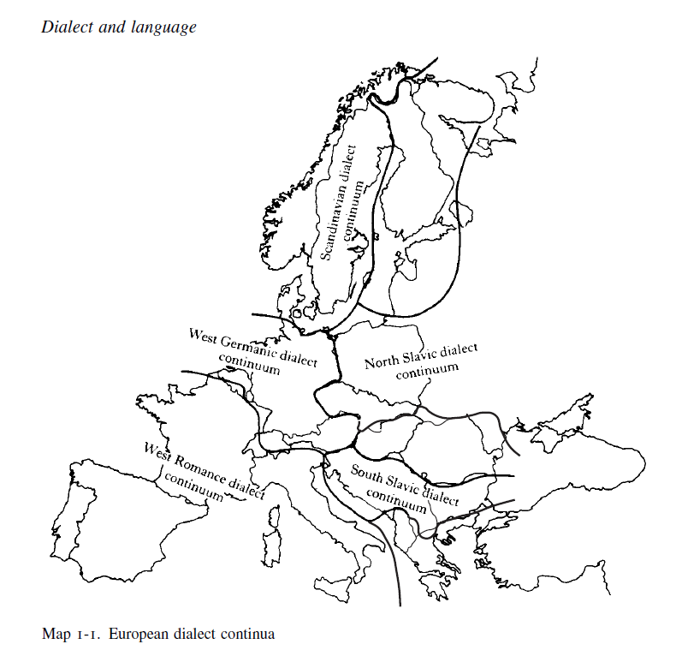

Slide 142
geografické dialektické kontinuum
hranice z lingvistického hlediska – arbitrární
hranice z politického/kulturního hlediska – motivované
v místech nejednoznačných národních hranic – dialektní kontinuum přispívá k politickým problémům → lidé jsou zvyklí pojímat dialekty a jazyk jako diskrétní veličinu, a ne kontinuální
např. jazyky jižního slovanského kontinua
  z mocenských důvodů se makedonština označuje za dialekt bulharštiny jako důvod pro připojení Makedonie k Bulharsku

Slide 143
městská dialektologie
zeměpisné hledisko upřednostňováno na úkor sociologického
sociální variace stejně důležitá jako regionální
dialekty definovány oběma faktory zároveň
  každý mluvčí – sociální pozadí + lokální příslušnost
jedna z prvních prací: 1930 počátky Lingvistického atlasu USA a Kanady
  úkol: vybírat sociálně rozličné typy informátorů
navíc – zaměření často jen na venkov
→ mluva většiny obyvatel nezaznamenána
← dáno počátky – spojení s komparativní lingvistikou

Slide 144
městská dialektologie
problém s reprezentativností ve městě ještě složitější
  obecně neexistuje „čistý“ mluvčí nějakého dialektu
  ve městě větší sociální rozvrstvení
jak najít to, co je „typické“?
rozhodnutí → náhodné vzorky = každý by měl mít stejnou šanci dostat se do výběru
výhoda např. proti politologickým výzkumům
  je možné, že lidé odmítající účast na politickém výzkumu budou nějakého obdobného politického směřování – pak ve výzkumu chybí
  u lingvistických výzkumů se neočekává – není osobní, ideologické atd.

Slide 145
městská dialektologie
spíš než jednotlivá slova promluva jako celek
  fonologie a gramatika
klasifikace informátorů
  je třeba třídit
  věk, pohlaví, plat, vzdělání, bydlení, …
např. Wiliam Labov
Jan Chromý Vliv jazykových faktorů na užívání protetického v- v pražské mluvě

Slide 146
dialektologie
https://korpus.cz/mapka/

Slide 147
vznik strukturalismu
přelom 19. a 20. stol.
Ferdinand de Saussure (20., 30. léta 20. stol.)
obdobné myšlenky také v USA Leonard Bloomfield
  na něj navazovali mnozí američtí strukturalisté, hl. deskriptivisté
jazyk = systém: jeho jednotlivé části nelze zkoumat odděleně od funkcí, které tyto části plní
přísné rozlišení historického pohledu a popisu jazyka v určitém okamžiku vývoje
jazyk jako společenský jev ← primárně komunikační funkce
lingvistika jako samostatná disciplína

Slide 148
jazyk jako systém

Slide 149
Ferdinand de Saussure (1857–1913)
původně přírodní vědy, znalost sociologie, dialektologie, směrů lingvistiky
vybral ze znalostí, přehodnotil, rozpracoval, sjednotil a uceleně vyložil
zajímal se o vývoj samohlásek v indoevropštině – přistupoval k němu s ohledem na celý systém jazyka
odlišnost v myšlení – byl přijímán spíš chladně
po r. 1880 sám nepublikoval žádnou knihu, po 1893 nic
deprese
1906–1911
  vedl 3 kurzy obecné lingvistiky → na základě 2 posluchači sepsali Kurz obecné lingvistiky (FdS by s vydáním sám možná ani nesouhlasil, ale už mrtvý)

Slide 150
Kurz obecné lingvistiky (1916)
spory o autentičnost myšlenek – nedochovaly se téměř žádné FdS poznámky ke kurzu, který vedl
učení viděné očima jeho studentů
→ slabá místa v knize (nejasnosti, něco si odporuje), zeslabení matematického vidění jazyka, zesílení protikladů

Slide 151
Kurz obecné lingvistiky (1916)
synchronní VS diachronní přístup
jazyk jako systém
společenský charakter jazyka
jazykový znak

Slide 152
synchronní VS diachronní přístup
diachronní přístup
  zkoumání jevů v čase → jazykový vývoj
synchronní přístup
  zkoumaní vztahů mezi jevy v určitém čase
kritizováno
  jedno se neobejde bez druhého
je zapotřebí chápat jako jednotu dvou protikladů

Slide 153
langue a parole
opět jednota dvou protikladů
langue (jazyk)
  abstraktní systém pravidel, jimiž se řídí všichni mluvčí daného společenství – pravidla všeobecně uznávána → umožňuje dorozumívání ve společnosti → je to tedy společenský jev
parole (promluva)
  individuální jev
  konkrétní autentické sdělení vyslovené v daný okamžik jednotlivcem
  lze formulovat pouze na základě znalosti a dodržování langue
lingvistika by se prý měla zajímat výhradně o langue

Slide 154
teorie jazykového znaku
jazykový znak = signe
= spojení dvou složek
a) signifiant = označující
b) signifié = označované
obě složky vznikají dohromady a dohromady vytvářejí jazykový znak
opět jednota dvou protikladů

Slide 155
teorie jazykového znaku
vlastnosti jazykového znaku
arbitrárnost
  neexistuje vnitřní vztah mezi slovem kůň a zvířetem, které označuje
  různé jazyky označují různě
lineárnost
  odehrává se v čase, řetězí se jeden za druhým (x vizuálním signálům)
diskontinuita
  mimojazyková skutečnost v našem mozku registrována jako kontinuum – jazykový znak však ohraničuje její výsek, úsek
  → při překladu nelze mechanicky signifiant jednoho jazyka přiřazovat k signifié jiného (ovce = fr. mouton, ale mouton může znamenat i jídlo, čes. skopové)

Slide 156
jazyk jako systém
od abstraktního zkoumání jazykového systému ve smyslu parole – přechod k empirickému výzkumu
obrat od introspekce k empirickému ověřování
přiblížení metodologii přírodních věd
  hypotézy, exaktnost, data, statistika
počítačová lingvistika, korpusová lingvistika, kvantitativní lingvistika
nové možnosti výzkumu, popisu i vysvětlení jazykových jevů
synergetická lingvistika

Slide 157
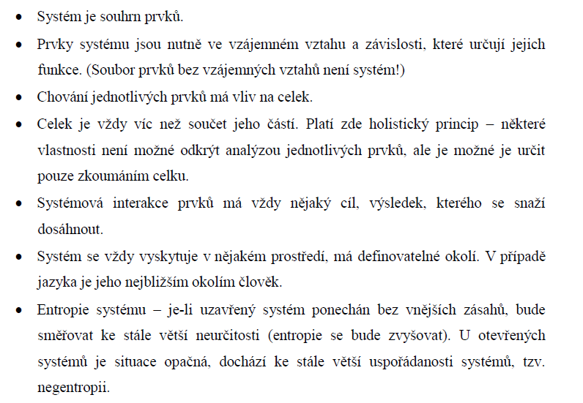
předpoklady SL

Slide 158
synergetická lingvistika

Slide 159
jazyk je…
systém
schopný samoorganizace a seberegulace
limitován hraničními podmínkami
založen na kooperativních a soupeřících procesech
vystaven fluktuacím

Slide 160
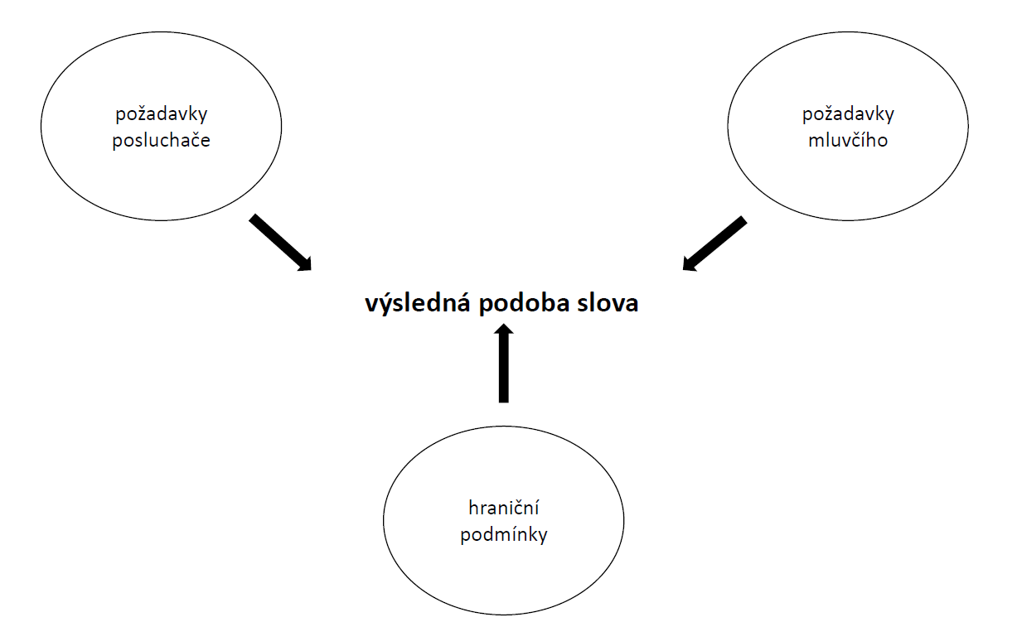
synergetická lingvistika
úspěšná komunikace
= synergetický efekt

Slide 161
korpusová lingvistika
https://www.youtube.com/watch?v=rhz-bi9tL8o&t=2234s

